Slide 1
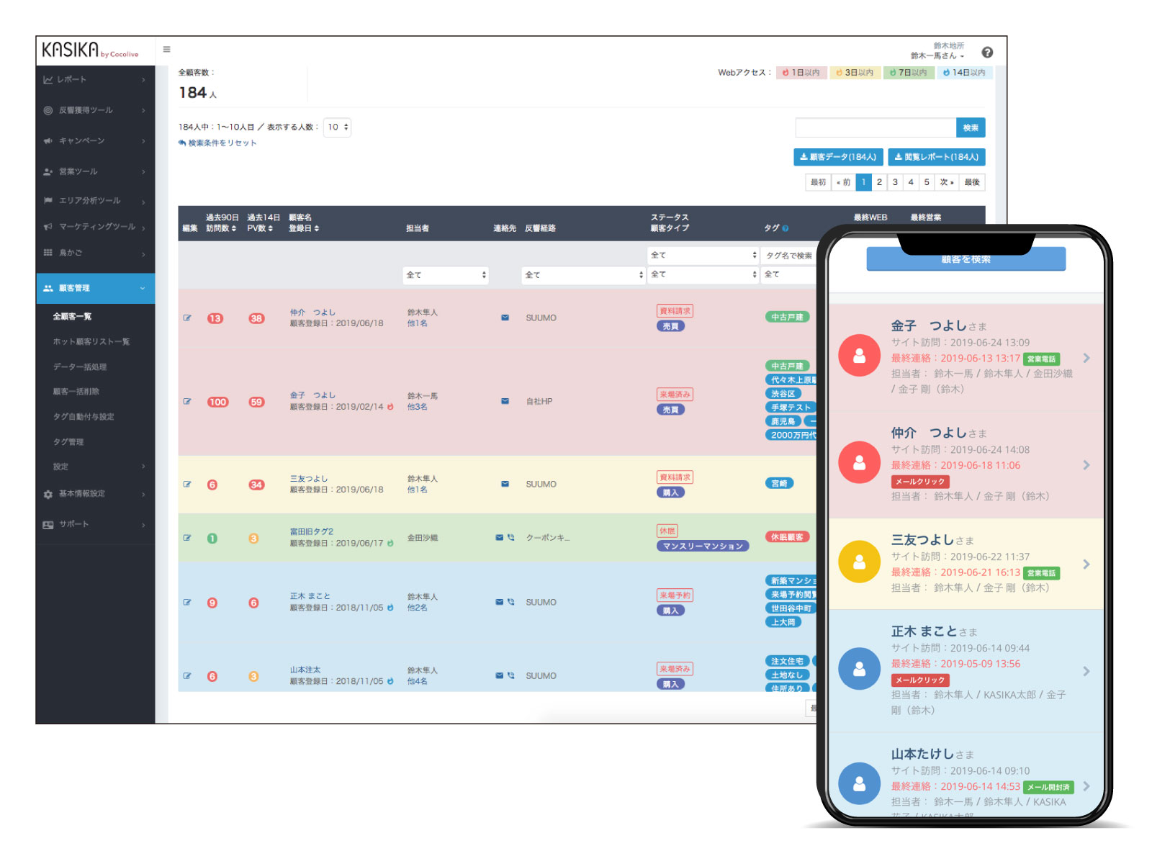

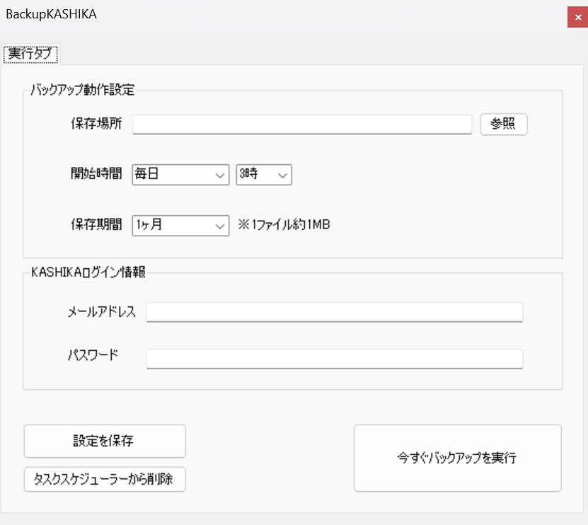




Slide 2
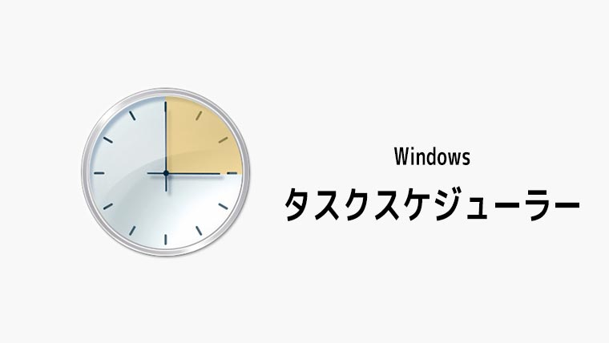

Slide 3
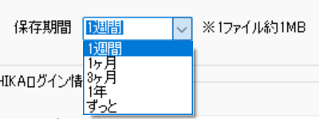

Slide 4

暗号化
KASHIKA
ログイン情報
PCへ保存

Slide 5

共有サーバー
好きな場所に保存可能
自身のパソコン内

